Slide 1

Painting Recognitions
Multimedia Information Management
Giuliano Peraz
Maria Taibi
Valerio Tanferna

Slide 2
Roadmap
Introduction
Libraries & Tools
CLI & GUI
Out of memory
Indexing
Searching
Testing
Examples of Matching Images
Conclusions & Improvements
Bibliography
Notes:
PUPPA
Oggi presenteremo Painting Recognition.
Mostreremo una panoramica delle funzioni dell’applicazione e la sua struttura, le librerie utilizzate, problematiche avute e soluzioni escogitate.
I miei colleghi entreranno nel dettaglio del funzionamento dell’indicizzazione e ricerca delle immagini.
Infine mostreremo le prestazioni del nostro sistema

Slide 3
1. Introduction
Painting Recognitions is a Java application that recognizes artworks from a picture taken live
Required JPEG image format files
WikiArt archive is used as database
Return HTML file with WikiArt metadata of the recognized painting
Compute statistics on given test set
Notes:
PUPPA
Painting Recognition è una Java app che permette il riconoscimento di opere d’arti prese in tempo reale.
Tutt’ora supporta solo il formato jpg, ma cambiando l’estensione di una qualsiasi immagine in jpg essa sara’ correttamente elaborata dal sistema.
Abbiamo indicizzato l’archivio wikiArt da voi fornito e, come risultato della ricerca generiamo un file HTML con l’immagine query data dall’utente e l’immagine effettivamente rilevata con relativi metadata.
Inoltre abbiamo effettuato un’analisi delle prestazioni, previa statistica di rilevamento del sistema di un sotto set di 700 immagini (circa) proveniente da foto (fatte allo schermo del pc) e dataset.

Slide 4



2. Libraries & Tools
OpenCV libraries
ElasticSearch engine
Kibana plugins for managing ES’ index
JavaFX for the GUI
Notes:
PUPPA
Il core del nostro progetto si basa sulla libreria OpenCV e si appoggia su ElasticSearch per la generazione dell’indice e la gestione delle richieste/query.
Kibana è stato utilizzato per un’analisi grafica della struttura dell’indice.
Il programma è dotato anche di una GUI, realizzata in JavaFX.

Slide 5
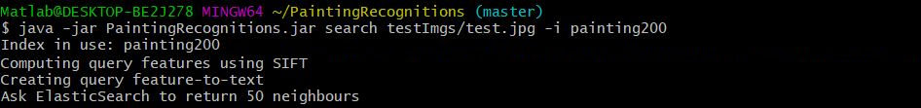
3. CLI & GUI
CLI with following commands
search path/to/image [-i index_name]
index dir [-i index_name]
statistics -tp TPdir -tn TNdir [-i index_name]
Notes:
PUPPA
Il software può essere lanciato la linea di comando: i comandi disponibili sono 3:
Search
Index
Statistics
Con gli opportuni parametri. Il nome dell’indice e’ opzionale, nel caso manchi il sw usa un nome di default presente in una classe Parameters

Slide 6
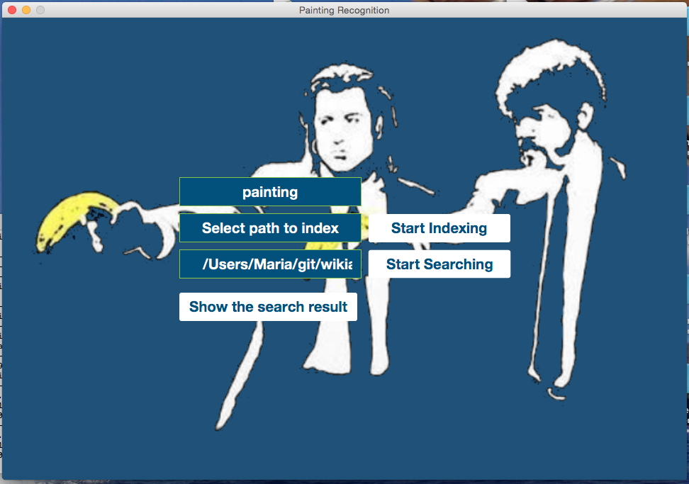
3. CLI & GUI
Notes:
PUPPA
La GUI, realizzata in JavaFX non è altro che un wrapper dell’interfaccia a riga di comando precedentemente presentata. E’ possibile inserire il nome dell’indice. Cliccando sulle text area si aprira’ un file chooser per la selezione di una cartella da indicizzare ed un file (immagine jpg) da ricercare.

Slide 7

4. Out of memory
Image preprocessing
The images’ resolution is not uniform so it is necessary to resize them
This allows to extract a homogeneous number of features from images
Scale factor f used to resize the images is the following:
Where MPX_PER_IMAGE= 0.5M or 1.0M
Notes:
PUPPA
Ora entreremo nei dettagli tecnici, in particolar modo un problema che ci ha perseguitato durante tutto lo sviluppo: out of memory! Le immagini del dataset hanno risoluzione molto varia, che spazia dalle 200x300 alle 2000x3000. A causa di ciò si è reso necessario un resize delle immagini usando il fattore di scala qui presente, in quanto l’algoritmo estraeva fino a 20000 features per singola immagine.
La costante MPX_PER_IMAGE e’ stata fatta variare per questioni di test riuscendo ad ottenere un valore ottimale per prestazioni/memoria occupata/tempo di elaborazione pari ad 1 mega pixel.
Ecco perche’ una features ha una dimensione di (CENTODIGIOTTOOOOOO, chiamate il centodiciottoooo sotto il porticato di Teramo +10)
“Doing this for all 16 pixels, you would've "compiled" 16 totally random orientations into 8 predetermined bins. You do this for all sixteen 4x4 regions/blocks. So you end up with 4x4x8 = 128 number”
Il descrittore sarà composto da un feature element di 4x4x8 elementi(un totale di 128) per ogni Keypoints.

Slide 8
4. Out of memory
Write on disk
Descriptors (Mat not serializable)
KeyPerImage (for posting list creation)
ImageNames (for posting list creation)
Pivots and Labels (returned by kmeans)
Posting_list (calculate cluster frequencies for build BOF)
File format: .dat (for lower memory use*)
Notes:
* Rispetto a file in formato .txt
Questa non e’ stata l’unica problematica: per questioni di limiti di memoria si e’ reso necessario ricorrere piu’ volte alla scrittura su disco.
Fase di estrazione features:
Mat non serializzabile per scrittura su disco: usiamo float!
-Descrittori new ImgDescriptor(float[][]features, Path imgFolder.toString()filename): features estratte dalle immagini e, causa limiti di memoria scritti sul disco ogni qual volta un’immagine e’ analizzata.
Num_img * 128 * 4 (Byte per float) * Num_key_point
-KeyPerImage List<Integer>: salviamo il numero di keypoint per image, comodo per il calcolo delle frequenze dei cluster per la creazione di una posting_list (BOF)
-Centroidi List<Centroid> e Labels MatConverter.mat2int(Mat): info ritornate dall’algoritmo kmeans
Dove la struttura Centroid è una classe composta dalle coordinate (array di float) ed un intero (l’ID)
-imageNames List<String>: per una lettura piu’ veloce dei nomi senza dover ri accedere al file system (per la posting list)
-posting_list SimpleEntry<String, SimpleEntry<Integer, Integer>[]> : per la creazione della BOF, per ogni immagine viene calcolata una posting_list associata ad essa composta da una lista di Nome immagine, array (clusterId, frequenza), nel quale l’array e’ ordinato per frequenza maggiore

Slide 9
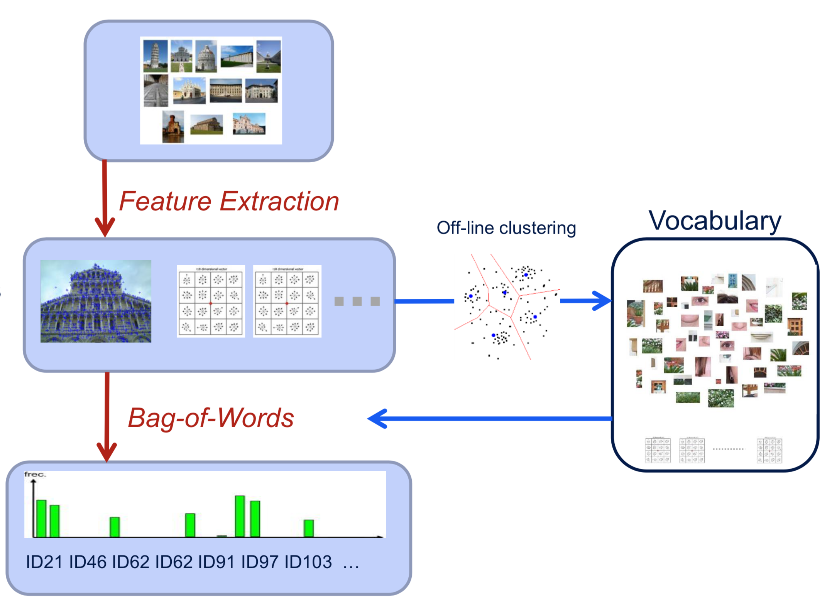
5. Indexing
Local features extraction with SIFT
Normalized features used as input to k-means
Obtain centroids and their corresponding labels
Computing centroid frequencies per image, building posting list
Create BOF
Indexing images using top k centroids
Notes:
Maria
Il dataset di immagini è organizzato all’interno di una cartella chiamata WikiArt costituita da sottocartelle, una per ogni artista, contenenti le immagini da indicizzare.
Per indicizzare l’intero set di immagini, estraiamo le features locali utilizzando l’algoritmo SIFT. In particolare per ciascuna immagine, una volta rilevati i keypoints,per ognuno di esso viene estratto il corrispondente vettore di features e quindi creata una Mat di features per ciascuna immagine. Dall’intera Mat di features vengono selezionate in maniera del tutto random un sottoinsieme di vettori di features (200 o l’intero set se i vettori estratti sono in numero inferiore) che vengono normalizzati usando la norm2 e memorizzati sul disco all’interno di una struttura dati che contiene l’id (path relativo dellimg a partire da wikiart) dell’immagine e le features corrispondenti.
Al termine di questo processo, avremo sul disco il file contente i descrittori di ciascuna immagine.
Fatto ciò, abbiamo creato un dizionario costituito da 10K parole usando kmeans e quindi abbiamo creato i dati da dare in input all’algoritmo ed in particolare:
leggiamo dal disco le features di ciascuna immagine in modo da costruire un grande Mat contenente le features di tutte le immagini.
Al termine dell’esecuzione di kmeans, otteniamo una Mat contenente gli indici dei cluster di appartenenza per ogni vettore di features dato in input e i centroidi di ciascun cluster. Salviamo entrambe le informazioni sul disco.
Per creare la BOF, prima di tutto calcoliamo la frequenza dei cluster per ciascun immagine , creiamo un oggetto di tipo SimpleEntry che mantiene coppie chiave valore, dove la chiave è la label del cluster e il valore è la frequenza, e lo ordiniamo in ordine decrescente.
Salviamo le posting list così ottenute per ciascuna immmagine sul disco assieme all’id dell’immagine corrispondente.
Ottenute le posting list, per ciascuna immagine viene creata la BOF, considerando solo i primi k (200) centroidi, ripetendo la label del cluster corrispondente al centroide in accordo alla sua rilevanza.-->primo centroide, topk volte, secondo topk-1, e così via fino al 200esimo che sarà ripetuto 1 volta.
Fatto ciò, le immagini sono state indicizzate su ES, salvando per ciascuna immagine oltre alla BOF, l’id costituito dal path relativo dell’mmagine a partire dalla cartella wikiart.
INDICE UTILIZZATO: Index docs using text the “whitespace” analyzer
Num of shards: 1
SIFT: keypoint detection e features extraction, normalization, selezione random delle features RANDOM_KEYPOINT_NUM 200 (keyPerImage.dat)
Creazione di una (very) big Mat di features (descriptors.dat) che viene data in pasto a k-means. 10K centroidi
Ritorna centroidi (pivot.dat) e label (label.dat)
Spiegare cosa sono le labels!!!! (Nome del centroide)
KeyPerImage.dat contiene una lista di interi: numero di keypoint per immagine, perche’ potrebbero essere minori di random_keypoint_image (viene usata per la creazione della posting_list, vedi dopo).
Creazione posting_lists.dat calcolando le frequenze dei cluster per ogni immagine
Indicizziamo i top k centroidi 200 da dare ad elastic search
“Dovete estrarre le SIFT dalla query e poi trasformarla in BOF così come avete fatto per le immagini del DB. In fine, usate le ORB per il filtering con RANSAC. Iniziate con un caso più semplice, usando query prelevate dal DB (così avete già BOF), e poi in un secondo momento con delle query esterne degli stessi dipinti, cercando immagini dal web o fotografando il monitor.”

Slide 10
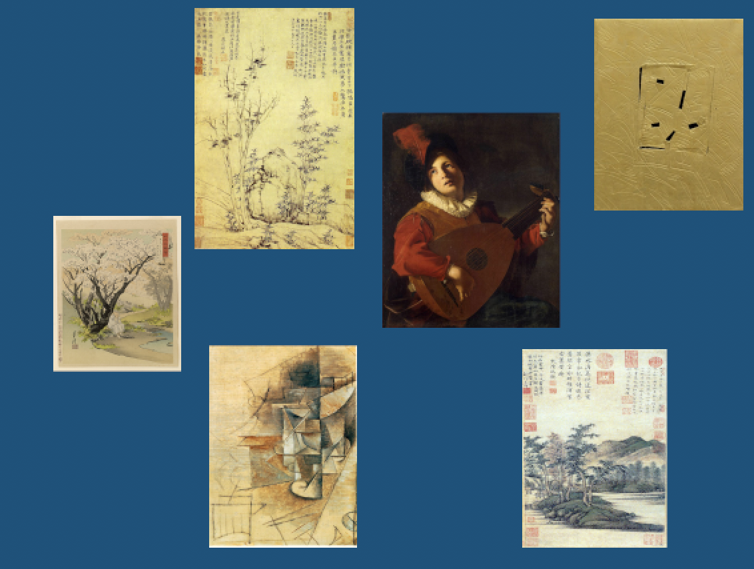
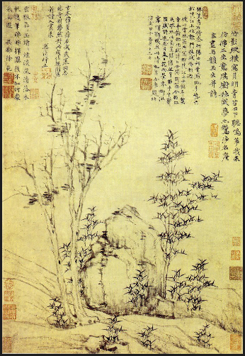
6. Searching
Take an image as input to the application
Features extraction with SIFT algorithm
Compute BOF for the query image
Query ElasticSearch for K-Nearest Neighbour images
Notes:
Maria
Data un’immagine in input all’applicazione, vengono estratte le features locali utilizzando SIFT così come fatto per l’indicizzazione e quindi creata la BOF per la query.
In particolare, leggiamo la lista di centroidi precedentemente salvata sul disco.
Calcoliamo per ogni vettore di features, la distanza euclidea da ogni centroide, in modo da trovare il centroide più vicino e quindi assegniamo il vettore di features al cluster corrispondente.
Ottenuti i cluster di appartenenza per ciascun vettore, calcoliamo la frequenza di ciascun cluster come visto nella fase di indicizzazione e creiamo la BOF.
Interroghiamo ES utilizzando la BOF e chiedendo un numero di risultati pari a 50
Calcoliamo frequenze dei centroidi in base alla distanza e ne ritorniamo i topK (?)
Calcoliamo la distanza tra ciascuna features della query rispetto ad ogni centroide ed assegnamo la feature al centroide piu’ vicino (clusterizziamo)
.. posting list e BOF
ElasticSearch ritorna KNN immagini “simili”

Slide 11
6. Searching
Matching and Filtering
ORB local feature extraction for query image and retrieved images
Find matching keypoints between query and each retrieved image
Filter matches using Hamming distance
Perform Geometric Consistency Check with RANSAC
Find the matching painting and its metadata (if any) on disk
Notes:
Giuls
ElasticSearch ritorna 50 immagini “simili” (sono i KNN dallo score più alto a quello più basso, di default 50) dalle quali estraiamo le feature ORB. Il numero massimo di feature impostato è di 1000 (parametro ORB_MAX_FEATURE). Allo stesso modo estraiamo le feature ORB della query e le confrontiamo con quelle delle immagini usano un matcher che ci torna un vettore di match. Filtriamo il vettore togliendo i keypoint a una distanza (Hamming) inferiore a una soglia definita dal parametro DISTANCE_THRESHOLD. Per ogni match filtrato ne calcoliamo l’homography e in base al numero di inliers tornati, verifichiamo che questi siano in numero sufficiente (MIN_RANSAC_INLIERS) per poter definire quello che chiamiamo un goodMatch. Il goodMatch che ha il maggior numero di RANSAC inliers rispetto alla query viene definito bestGoodMatch. Trovato il bestGoodMatch usiamo l’ID di ES per recuperare i metadata contenuti nel file json presente nella stessa directory dell’immagine e costruiamo la pagina HTML per mostrare il risultato all’utente.
Se non ci sono immagini con un numero sufficiente di inliers, stampiamo un avviso per dire che il sistema non ha trovato l’immagine corrispondente tra i vicini tornati da ES. Nella GUI si visualizza un messaggio in colore rosso.

Slide 12
7. Testing
We used two different parameter configurations for statistics gathering
RANDOM_KEYPOINT_NUM = 100, MPX_PER_IMAGE = 0.5 M
RANDOM_KEYPOINT_NUM = 200, MPX_PER_IMAGE = 1.0 M
For each configuration change RANSAC parameters:
CSV file (ransac_parameters.csv): 34,12,1.0
Distance threshold to filter keypoints
Minimum number of inliers
Pixel threshold distance to recognize inliers
Notes:
Giuls
Non appena verificato che il codice funzioni per un piccolo numero di immagini abbiamo voluto raccogliere delle statistiche per avere una idea di quanto fosse buono il nostro software. Abbiamo sviluppato la classe Statistics che implementa le funzionalità del comando statistics della CLI (non è presente sulla GUI). Abbiamo eseguito il comando su due indici differenti: uno costruito selezionando 100 random feature e scalando le immagini a 0.5 MPx, l’altro costruito raddoppiando questi parametri sullo stesso set di immagini. Per ogni indice il comando statistics legge un file chiamato ransac_parameters.csv in cui ogni riga contiene il valore di 4 elementi scritti in ordine nelle slide; per ogni riga del file lanciamo le statistiche su un test set di 770 immagini.

Slide 13
7. Testing
Test set made by indexed images and not indexed ones:
A CSV file containing matches between expected image and test set images
autumn-wind-in-gemstones-trees.jpg,test_img1.jpg,test_img2.jpg
Compute the confusion matrix:
True positive: image correctly matched
True negative: image correctly not matched
False positive: image got from index but not correctly matched
False negative: indexed image but not matched
Notes:
Giuls
Tale test set è composto da immagini presenti nell’indice, immagini non presenti e foto di opere d’arte fatte allo schermo dei nostri computer. Abbiamo automatizzato il processo di calcolo delle statistiche scrivendo un file CSV contenente le corrispondenze tra l’immagine attesa e le immagini del test set cui dovrebbe corrispondere l’immagine attesa. Nella slide si può vedere un esempio di una riga del file utilizzato. La prima è il nome dell’immagine che il sistema dovrebbe tornare analizzando come query la lista delle immagini rimanenti. Ad esempio se chiedo al sistema quale opera d’arte è contenuta in test_img1.jpg il software mi deve ritornare una immagine che si chiama autumn-wind-in-gemstones-trees.jpg.
Il comando che si occupa di raccogliere le statistiche costruisce la matrice di confusione calcolando il numero di:
True Positive (TP), o match corretti, cioé il sistema ha tornato l’immagine che ci aspettavamo (in questo caso autum-wind-....)
True Negative (TN) che corrispondono a immagini non indicizzate e che il sistema non deve matchare, cioé tornare la scritta “non ho trovato match per l’immagine”
False Positive (FP) significa che il sistema ritorna un match che non corrisponde all’immagine ricercata, ad esempio cerco test_img1.jpg e mi torna guernica di Picasso
False Negative (FN) conta il numero di immagini indicizzate ma delle quali il sistema non ritorna alcun match: chiedo di test_img1.jpg e il sistema mi dice che non ha trovato match

Slide 14
7. Testing
Compute the performance metrics by varying RANSAC parameters:
Accuracy, Precision, Recall, F₁ Score
RANDOM_KEYPOINT_NUM = 100
MPX_PER_IMAGE = 0.5 M
Run's Parameter:
Distance Threshold: 25
Min Ransac Inliers: 12
PX threshold: 1.000000
Precision: 0.979757
Recall: 0.644474
Accuracy: 0.640260
F-Score: 0.777509
TN= 9 FP= 10
FN= 267 TP= 484
N = 770 | Predicted NO | Predicted YES
Actual NO | 9 | 10 | 19
Actual YES | 267 | 484 | 751
 | 276 | 494 | 493
Notes:
Maria
Nella slide vengono mostrate le prestazioni dell’applicazione per la configurazione di parametri che ci da i risultati migliori in termini di accuracy, precision, recall, f1score.
Pe la prima esecuzione fatta selezionando un num di feature random per immagine pari a 100 e scalando l’immagine di 0.5MPX, otteniamo un’accuratezza del 65%, precision ~98% e recall 65%
La matrice di confusione mostra che sono state correttamente matchate 493 classi su 770
(immagini indicizzate 760, non presenti 10 )

Slide 15
7. Testing
Compute the performance metrics by varying RANSAC parameters:
Accuracy, Precision, Recall, F₁ Score
RANDOM_KEYPOINT_NUM = 200
MPX_PER_IMAGE = 1.0 M
Run's Parameter:
Distance Threshold: 34
Min Ransac Inliers: 12
PX threshold: 1.000000
Precision: 0.993399
Recall: 0.796296
Accuracy: 0.794805
F-Score: 0.883993
TN= 10 FP= 4
FN= 154 TP= 602
N = 770 | Predicted NO | Predicted YES
Actual NO | 10 | 4 | 14
Actual YES | 154 | 602 | 756
 | 164 | 606 | 612
Notes:
Maria
Per la seconda esecuzione fatta selezionando un num di features random per immagine pari a 200 e scalando l’immagine di 1MPX, otteniamo accuratezza e recall maggiore rispetto al caso precedente rispettivamente l’accuratezza è all’incirca del 80%, e la recall 80% e la precision 99% con un numero di immagini correttamente matchate superiore e pari a 612. Questa prestazioni si ottengo per la configurazione di parametri mostrata in cui varia la distanza (di hamming) tra i keypont data come soglia per filtrarli (per ransac) rispetto al test precedente e in particolare la configurazione ottimale si aveva nel caso precedente con una soglia pari a 25 e in questo con una soglia pari a 34

Slide 16
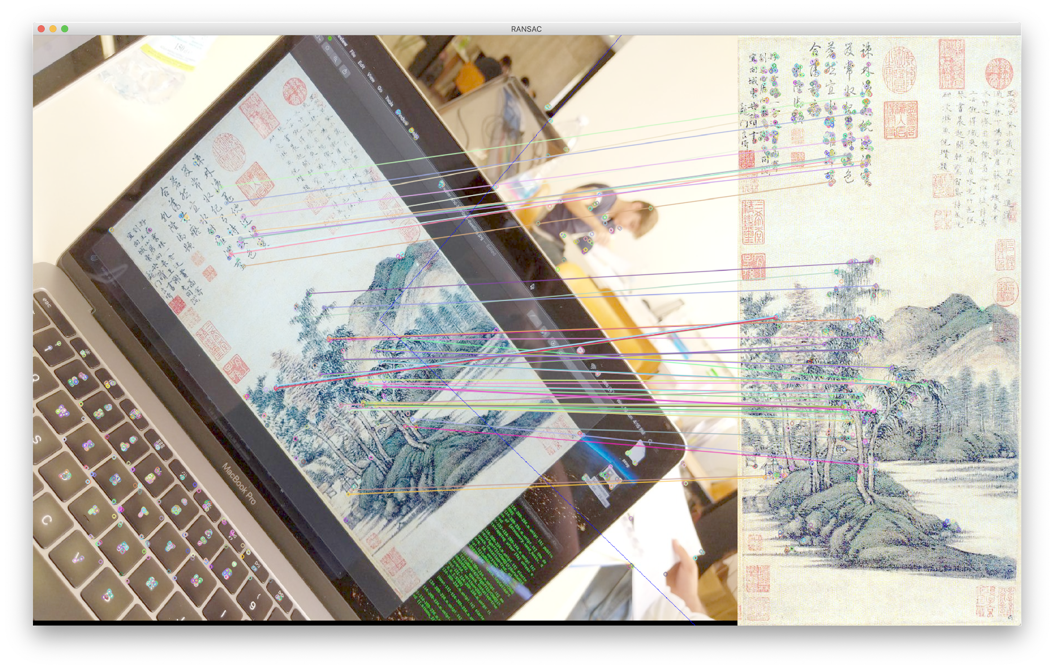
Notes:
Maria
Nella slide viene mostrata una finestra con a sinistra la query contenente un’immagine scattata da uno dei nostri smartphone e a destra l’immagine correttamente ritornata dal sistema e i keypoint matchati e filtrati

Slide 17
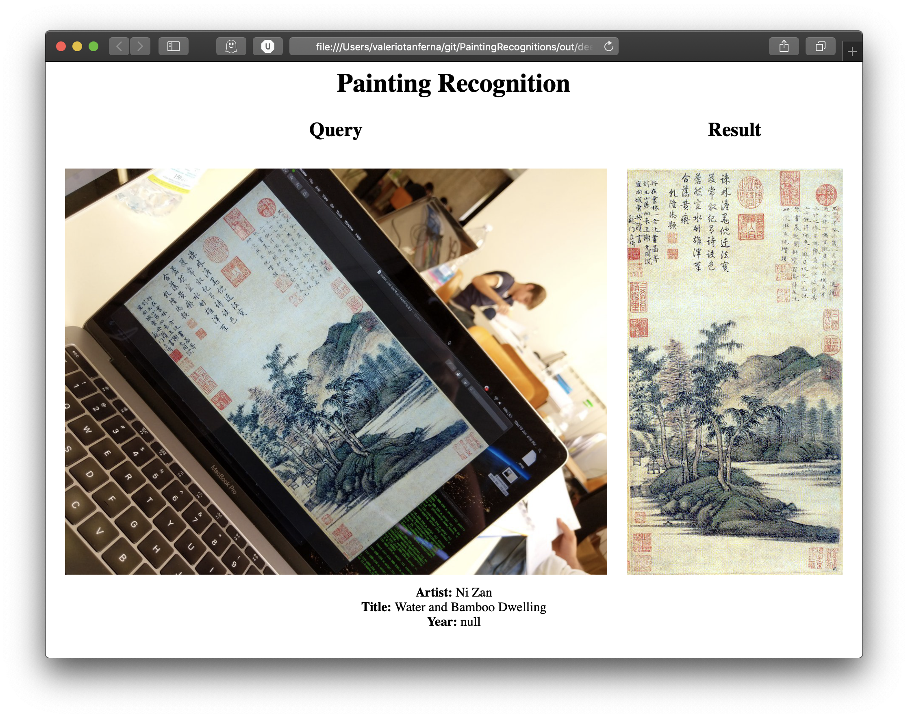
Notes:
Maria
La slide mostra un esempio di pagina HTML mostrata all’utente contenente la query, l’immagine risultante e i metadata, ovvero il nome dell’artista, il titolo dell’opera e l’anno in cui l’opera è stata realizzata.

Slide 18
9. Conclusions & Improvements
The system satisfies project’s requirements as expected
Possible improvements
App for reaching greater number of users
Improving the GUI to make RANSAC parameters easily changeable
Increase size of dataset for indexing all paintings of WikiArt
Parameters that dynamically change with number of images
Support for other image formats
Notes:
Giuls
Per concludere possiamo dire che il sistema rispetta i requisiti di base: è in grado di riconoscere le immagini delle opere d’arte seppur con alcune limitazioni date, secondo noi, dalla selezione random di un numero limitato di feature (10-20% circa di quelle totali) e dalle limitazioni della macchina di test.
Abbiamo pensato ad eventuali miglioramenti nel caso si volesse continuare lo sviluppo dell’applicazione:
una App che permetta di avere un collegamento a un web service e dia la possibilità agli utenti di fruire di questo software in mobilità;
una GUI migliorata con, ad esempio, degli slider in modo da poter cambiare i parametri RANSAC al volo;
un database più grande, idealmente l’intero database di wikiArt;
Fare in modo che i parametri come i top K cluster usati per il riconoscimento cambino dinamicamente con il numero di immagini
Aggiungere il supporto per altri tipi di immagini, idealmente tutti i formati supportati dalla imread di opencv

Slide 19
10. Bibliography
JAVACPP - https://github.com/bytedeco/javacpp
BOF, SIFT, ORB - https://sites.google.com/site/unipimim/home
WikiArt - https://www.wikiart.org/
Stackoverflow - https://stackoverflow.com/
Github - https://github.com/Giulsiano/PaintingRecognitions
Banksy Pulp Fiction
THANK YOU
Notes:
Se la leggono i prof... ci picchiano XD

